Slide 1
Основные модели криптосистем. Требования к криптосистемам. назначение и основные функции криптосистем

Slide 2
Вопросы:
Криптография как наука. Основные понятия. Модель традиционного шифрования.
Типы криптосистем.
Типы криптоатак и стойкость алгоритмов.

Slide 3
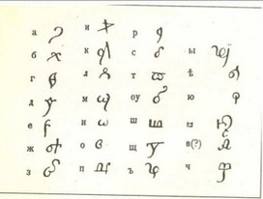
О важности сохранения информации в тайне знали уже в древние времена, когда с появлением письменности появилась и опасность прочтения ее нежелательными лицами. Более того, первоначально письменность сама по себе была криптографической системой, так как в древних обществах ею владели только избранные. С широким распространением письменности криптография стала формироваться как самостоятельная наука.
Точное время возникновения этих способов обмена тайной информацией теряется в глубине веков, и установить его невозможно. Историки полагают, что первые протокриптографические приемы появились в Древнем Египте около 4 тыс. лет назад. Писцы, составлявшие жизнеописания правителей, стремились придать стандартным иероглифам необычный вид на монументах и гробницах, чтобы сообщить надписям менее обыденный и более почтительный стиль. Жрецы пользовались этим же приемом при переписывании религиозных текстов, чтобы те выглядели для мирян загадочнее и внушительнее. Такие «переводы» становились все менее понятными простому люду, который в результате оказывался во все большей зависимости от жрецов.

Slide 4

По мере развития египетской цивилизации ширилось использование иероглифов. С увеличением количества надписей, высекавшихся на стенах храмов, люди теряли к ним интерес. Египтологи считают, что писцы тогда стали еще больше видоизменять некоторые знаки в стремлении пробудить любопытство и привлечь внимание населения. Эти модификации никоим образом не были кодами или шифрами, но они заключали в себе два основных принципа криптологии, а именно: изменение письма и сокрытие его смысла.
Примерно с 500 г. до н. э. в Индии также широко применялись секретные записи, в частности в донесениях шпионов и текстах, предположительно использовавшихся Буддой. Методы засекречивания включали в себя фонетическую замену, когда согласные и гласные менялись местами, использование перевернутых букв и запись текста под случайными углами.

Slide 5
Существуют проблемы тайной передачи информации и ее сокрытия от злоумышленника на расстоянии. Путей ее решения существует множество, среди которых можно выделить три основных направления.
1. Создать абсолютно надежный, недоступный для других канал связи между абонентами.
2. Использовать общедоступный канал связи, но скрыть сам факт передачи информации.
3. Использовать общедоступный канал связи, но передавать по нему нужную информацию в таком преобразованном виде, чтобы восстановить ее мог только адресат.

Slide 6
1. Создать абсолютно надежный, недоступный для других канал связи между абонентами.
С древних времен практиковалась охрана документа (носителя информации) физическими лицами, передача его специальным курьером (человеком (дипломатом) или животным (голубиная почта)) и т.д. Но, документ можно выкрасть, курьера можно перехватить, подкупить, в конце концов, убить. В настоящий момент для реализации данного механизма защиты используются современные телекоммуникационные каналы связи. Однако следует заметить, что данный подход требует значительных капитальных вложений. При современном уровне развития науки и техники сделать такой канал связи между удаленными абонентами для многократной передачи больших объемов информации практически нереально.

Slide 7
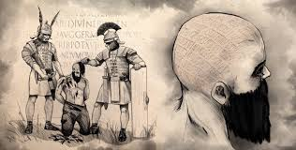
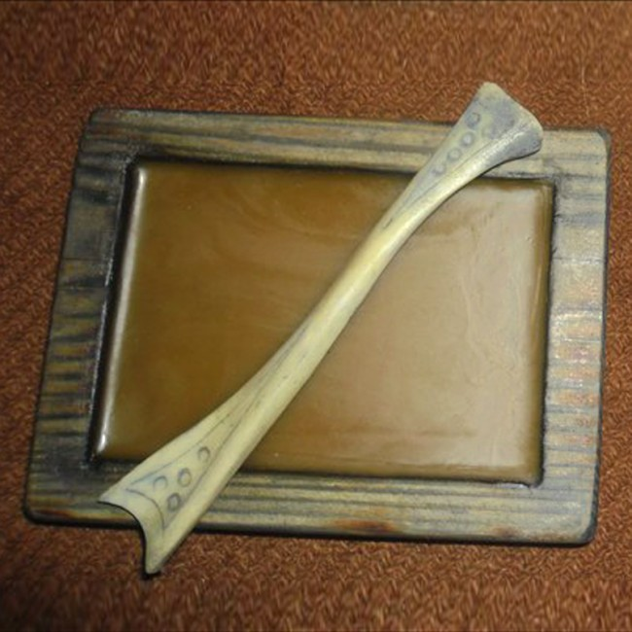
2. Использовать общедоступный канал связи, но скрыть сам факт передачи информации
Разработкой средств и методов скрытия факта передачи сообщения занимается стеганография. Первые следы стеганографических методов теряются в глубокой древности. Так, в трудах древнегреческого историка Геродота встречается описание двух методов сокрытия информации: на обритую голову раба записывалось необходимое сообщение, а когда его волосы отрастали, он отправлялся к адресату, который вновь брил его голову и считывал доставленное сообщение. Второй способ заключался в следующем: сообщение наносилось на деревянную дощечку, а потом она покрывалась воском, и, тем самым, не вызывала никаких подозрений. Потом воск соскабливался, и сообщение становилось видимым. В настоящий момент стеганографические методы в совокупности с криптографическими нашли широкое применение в целях сокрытия и передачи конфиденциальной информации.

Slide 8
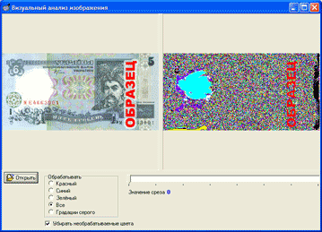
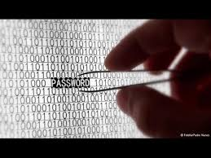
Стеганография – совокупность методов, предназначенных для сокрытия факта существования сообщения.
Например:
Расстановка слов или букв открытого текста так, чтобы он нес в себе скрытое сообщение.
Пометка символов.
Невидимые чернила.
Прокалывание бумаги.
Печать между строк с использованием корректирующей ленты.
Сами по себе подобные методы выглядят архаично, но у них есть современные эквиваленты. Например, сокрытие сообщений с помощью использования незначащих бит в видеокадрах компакт-дисков.
В настоящее время разработано множество программных пакетов, позволяющих осуществлять подобные операции. Преимущество стеганографии состоит в том, что она может скрывать сам факт передачи сообщений, а не только их содержимое. Ведь само шифрование вызывает подозрение – значит есть что скрывать.

Slide 9
3. Использовать общедоступный канал связи, но передавать по нему нужную информацию в таком преобразованном виде, чтобы восстановить ее мог только адресат
Разработкой методов преобразования информации с целью ее защиты от несанкционированного прочтения занимается криптография.
В истории развития криптографии можно выделить три этапа:
- наивная криптография;
- формальная криптография;
- математическая криптография.

Slide 10
Наивная криптография
Для наивной криптографии (до начала XVI в.) характерно использование любых, обычно примитивных, способов запутывания противника относительно содержания передаваемых сообщений. На начальном этапе для защиты информации использовались методы кодирования и стеганографии, которые родственны, но не тождественны криптографии. Шифровальные системы сводились к использованию перестановки или замены букв на различные символы (другие буквы, знаки, рисунки, числа и т.п.). Одни и те же способы шифрования использовались повторно, ключи были короткими, использовались примитивные способы преобразования исходной информации в зашифрованное сообщение. Это позволяло, однажды установив алгоритм шифрования, быстро расшифровывать сообщения.

Slide 11
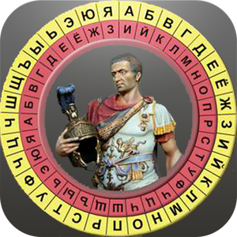
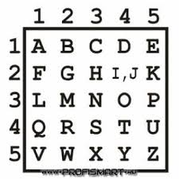
Одним из первых зафиксированных примеров является шифр Цезаря. Другой шифр, полибианский квадрат, авторство которого приписывается греческому писателю Полибию, является шифром простой однозначной замены.
С VIII века н. э. развитие криптографии происходит в основном в арабских странах. Считается, что арабский филолог Халиль аль-Фарахиди первым обратил внимание на возможность использования стандартных фраз открытого текста для дешифрования. Он предположил, что первыми словами в письме на греческом языке византийскому императору будут «Во имя Аллаха», что позволило ему прочитать оставшуюся часть сообщения. Позже он написал книгу с описанием данного метода — «Китаб аль-Муамма» («Книга тайного языка»). В 855 г. выходит «Книга о большом стремлении человека разгадать загадки древней письменности» арабского учёного Абу Бакр Ахмед ибн Али Ибн Вахшия ан-Набати, одна из первых книг о криптографии с описаниями нескольких шифров, в том числе с применением нескольких алфавитов.

Slide 12
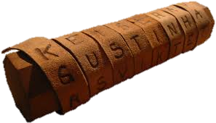
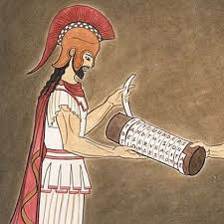
В древние времена широкое применение нашли различные простейшие криптографические устройства.
Греческим поэтом Архилохом, жившим в VII веке до н. э. упоминается устройство под названием сцитАла (греч. - жезл). Оно представляет собой цилиндр (иногда жезл командующего) и узкую полоску пергамента, обматывавшуюся вокруг него по спирали, на которой в свою очередь писалось сообщение.
Шифруемый текст писался на пергаментной ленте по длине палочки, после того как длина палочки оказывалась исчерпанной, она поворачивалась и текст писался далее, пока либо не заканчивался текст, либо не исписывалась вся пергаментная лента. В последнем случае использовался очередной кусок пергаментной ленты. Для расшифровки адресат использовал палочку такого же диаметра, на которую он наматывал пергамент, чтобы прочитать сообщение. Античные греки и спартанцы в частности, использовали этот шифр для связи во время военных кампаний. Однако такой шифр может быть легко взломан. Например, метод взлома сциталы был предложен ещё Аристотелем. Он состоит в том, что не зная точного диаметра палочки, можно использовать конус, имеющий переменный диаметр и перемещать пергамент с сообщением по его длине до тех пор, пока текст не начнёт читаться - таким образом дешифруется диаметр сциталы.

Slide 13
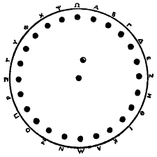
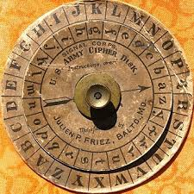
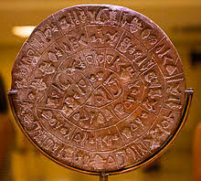
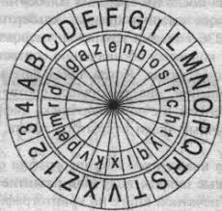
Другим широко известным криптографическим устройством защиты информации был «диск Энея» - инструмент для защиты информации, придуманный Энеем Тактиком в IV веке до н. э. Устройство представляло собой диск диаметром 13-15 см и толщиной 1-2 см с проделанными в нём отверстиями, количество которых равнялось числу букв в алфавите. Каждому отверстию ставилась в соответствие конкретная буква. В центре диска находилась катушка с намотанной на неё ниткой.

Slide 14
Механизм шифрования был очень прост. Для того, чтобы зашифровать послание, необходимо было поочерёдно протягивать свободный конец нити через отверстия обозначающие буквы исходного не зашифрованного сообщения. В итоге, сам диск, с продетой в его отверстия ниткой, и являлся зашифрованным посланием. Получатель сообщения последовательно вытягивал нить из каждого отверстия, тем самым получал последовательность букв. Но эта последовательность являлась обратной по отношению к исходному сообщению, то есть он читал сообщение наоборот. Зашифрованное сообщение было доступно к прочтению любому, кто смог завладеть диском. Так как сообщение предавали обычные гонцы, а не воины, Эней предусмотрел возможность быстрого уничтожения передаваемой информации. Для этого было достаточно вытянуть всю нить за один из её концов, либо сломать диск, просто наступив на него. На самом деле «диск Энея» нельзя назвать настоящим криптографическим инструментом, поскольку прочитать сообщение мог любой желающий. Но это устройство стало прародителем первого по истине криптографического инструмента, изобретение которого также принадлежит Энею.

Slide 15
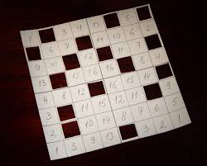
Формальная криптография
Этап формальной криптографии (конец XV – начало XX вв.) связан с появлением формализованных и относительно стойких к ручному криптоанализу шифров.
Отцом западной криптографии называют учёного эпохи Возрождения Леона Баттисту Альберти. Изучив методы вскрытия использовавшихся в Европе моноалфавитных шифров (шифров однозначной замены), он попытался создать шифр, который был бы устойчив к частотному криптоанализу. Он предложил вместо единственного секретного алфавита, как в моноалфавитных шифрах, использовать два или более, переключаясь между ними по какому-либо правилу. Однако флорентийский учёный так и не смог оформить своё открытие в полную работающую систему, что было сделано уже его последователями (Блез Вижинер).
В 1550 г. итальянский математик Джероламо Кардано, состоящий на службе у папы римского, предложил новую технику шифрования - решётку Кардано.

Slide 16
Значительный толчок криптографии дало изобретение телеграфа. Сама передача данных перестала быть секретной, и сообщение, в теории, мог перехватить кто угодно. Интерес к криптографии возрос, в том числе, и среди простого населения, в результате чего многие попытались создать индивидуальные системы шифрования. Преимущество телеграфа было явным и на поле боя, где командующий должен был отдавать немедленные приказы на поле сражения, а также получать информацию с мест событий. Это послужило толчком к развитию полевых шифров.
В 1883 г. голландец Огюст Керкгоффс2 опубликовал труд под названием «Военная криптография» (фр. «La Cryptographie Militaire»). В нём он описал шесть требований, которым должна удовлетворять защищённая система. Хотя к некоторым из них стоит относиться с подозрением, стоит отметить труд за саму попытку:
1. шифр должен быть физически, если не математически, невскрываемым;
2. система не должна требовать секретности, на случай, если она попадёт в руки врага;

Slide 17
3. ключ должен быть простым, храниться в памяти без записи на бумаге, а также легко изменяемым по желанию корреспондентов;
4. зашифрованный текст должен (без проблем) передаваться по телеграфу;
5. аппарат для шифрования должен быть легко переносимым, работа с ним не должна требовать помощи нескольких лиц;
6. аппарат для шифрования должен быть относительно прост в использовании, не требовать значительных умственных усилий или соблюдения большого количества правил.

Slide 18
Им же был сформулирован известный «принцип Керкгоффса» - правило разработки криптографических систем, согласно которому в засекреченном виде держится только определённый набор параметров алгоритма, называемый ключом, а сам алгоритм шифрования должен быть открытым. Другими словами, при оценке надёжности шифрования необходимо предполагать, что противник знает об используемой системе шифрования всё, кроме применяемых ключей.

Slide 19
Математическая криптография
После Первой мировой войны правительства стран засекретили все работы в области криптографии. К началу 1930-х годов окончательно сформировались разделы математики, являющиеся основой для будущей науки: общая алгебра, теория чисел, теория вероятностей и математическая статистика. К концу 1940-х годов построены первые программируемые счётные машины, заложены основы теории алгоритмов, кибернетики. Тем не менее, в период после Первой мировой войны и до конца 1940-х годов в открытой печати было опубликовано совсем немного работ и монографий, но и те отражали далеко не самое актуальное состояние дел. Наибольший прогресс в криптографии достигается в военных ведомствах.

Slide 20
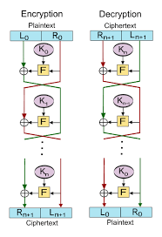
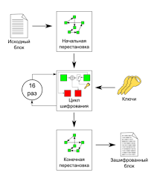
В 1960-х годах начали появляться различные блочные шифры, которые обладали большей криптостойкостью по сравнению с результатом работы роторных машин. Однако они предполагали обязательное использование цифровых электронных устройств - ручные или полумеханические способы шифрования уже не использовались.
Примерно в это же время Хорст Фейстель переходит из Военно-воздушных сил США на работу в лабораторию корпорации IBM. Там он занимается разработкой новых методов в криптографии и разрабатывает ячейку Фейстеля, являющуюся основой многих современных шифров, в том числе шифра Lucifer, ставшего прообразом шифра DES – бывшего стандарта шифрования США, первого в мире открытого государственного стандарта на шифрование данных. На основе ячейки Фейстеля были созданы и другие блочные шифры, в том числе TEA (1994 г.), Twofish (1998 г.), IDEA (2000 г.), а также ГОСТ 28147-89, являющийся стандартом шифрования в России.

Slide 21
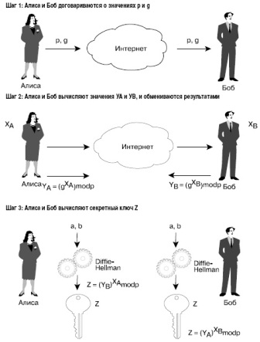
В 1976 г. публикуется работа Уитфилда Диффи и Мартина Хеллмана «Новые направления в криптографии» (англ. «New Directions in Cryptography»). Данная работа открыла новую область в криптографии, теперь известную как криптография с открытым ключом. Также в работе содержалось описание алгоритма Диффи - Хеллмана - Меркла, позволявшего сторонам сгенерировать общий секретный ключ, используя открытый канал связи.
Чарльз Беннет (Charles Bennet) и Жиль Брассард (Gilles Brassard), опираясь на работу Стивена Уиснера (Stephen Wiesner), разработали теорию квантовой криптографии, которая базируется скорее на квантовой физике, нежели на математике.
Применение криптографии в решении вопросов аутентификации, целостности данных, передачи конфиденциальной информации по каналам связи и т.п. стало неотъемлемым атрибутом информационных систем. В современном мире криптография находит множество различных применений - она используется в сотовой связи, платном цифровом телевидении, при подключении к Wi-Fi, для защиты билетов от подделок на транспорте, в банковских операциях, в системах электронных платежей и т.д.

Slide 22

Современные методы использования криптографии
Появление доступного интернета перевело криптографию на новый уровень. Криптографические методы стали широко использоваться частными лицами в электронных коммерческих операциях, телекоммуникациях и многих других средах. Первая получила особенную популярность и привела к появлению новой, не контролируемой государством валюты — биткойна.
Многие энтузиасты быстро смекнули, что банковский перевод — штука, конечно, удобная, однако, для покупки таких приятных в быту вещей, он не подходит.
в 2009 году Сатоши Накамото разработал платежную систему нового типа — BitCoin. Так родилась криптовалюта. Ее транзакции не требуют посредника в виде банка или другой финансовой организации, отследить их невозможно. Сеть полностью децентрализована, биткойны не могут быть заморожены или изъяты, они полностью защищены от государственного контроля. В то же время биткойн может использоваться для оплаты любых товаров — при условии согласия продавца.

Slide 23

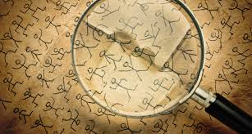
Криптография – это фундаментальная наука, изучающая методы преобразования информации, направленные на сокрытие ее содержания.
Слово «криптография» (cryptography) происходит от греческих слов
«kryptus» - тайный, «graphein» - писать, т.е. дословно «тайнопись».
Криптоанализ – это наука, изучающая методы взлома шифров.
Криптология – наука, которая занимается изучением шифров и их стойкости.
Криптология = Криптография + Криптоанализ

Slide 24
Краеугольный камень криптографии – шифрование (криптографическая обработка информации с помощью одного из алгоритмов).
Исходное сообщение называется открытым текстом. Зашифрованное сообщение называется шифртекстом.
Любой алгоритм шифрования должен быть дополнен алгоритмом расшифрования, чтобы привести зашифрованный текст в исходный вид. (Дешифрование – восстановление исходного текста без знания ключа)
Пара процедур – шифрование и расшифрование – называется криптосистемой.

Slide 25
Во введении к книге «Прикладная криптография» у Б. Шнайера написано: «В мире различают два типа криптографии: криптография, которая помешает вашей младшей сестре читать ваши файлы, и криптография, которая помешает читать ваши файлы правительствам крупных стран. Эта книга посвящена криптографии второго типа».
Сегодня широко распространено 2 типа шифрования:
Традиционное
Шифрование с открытым ключом
Процесс традиционного шифрования включает две составляющие:
Алгоритм шифрования
Ключ – значение, не зависящее от открытого текста
Результат, достигаемый при выполнении алгоритма, зависит от применяемого ключа. Изменение ключа приводит к изменению шифрованного текста.
Ключ – конкретное значение некоторых параметров алгоритма криптографического преобразования.

Slide 26
Надежность традиционного шифрования определяет нескольких факторов:
Сложность алгоритма шифрования (должен быть достаточно сложным, чтобы невозможно было расшифровать сообщение при наличии только шифрованного текста).
Секретность ключа – основной фактор надежности традиционного шифрования. Сам алгоритм может быть несекретным
В традиционной (классической) криптографии принято фундаментальное правило, сформулированное в 19 веке - правило Керкхоффа:
Стойкость шифра должна определяться только секретностью ключа

Slide 27
Эта особенность традиционного шифрования обусловливает его широкую популярность и признание. Т.к. нет необходимости хранить в секрете алгоритм, то производители могут реализовать алгоритмы шифрования в виде дешевых общедоступных микросхем, которыми оснащены многие современные системы.
Рассмотрим модель традиционной криптосистемы более подробно.
Теоретические основы традиционной модели симметричной криптосистемы впервые были изложены в 1949 году в работе Клода Шеннона.
Источник создает сообщение в форме открытого текста:
Х=[x₁, x₂, …, x_{m}]
Элементами х_{i} открытого текста Х являются символы некоторого конечного алфавита А, состоящего из n символов:
х_{i} A

Slide 28
Традиционно использовался алфавит из 26 букв английского языка, но сегодня чаще применяется двоичный алфавит {0,1}.
Для шифрования генерируется ключ в форме:
К=[к₁, к₂, …, к_{j}]
Если ключ генерируется там же, где и само сообщение, то его необходимо переправлять получателю по секретным каналам. Либо ключ создается третьей стороной, которая должна защищенным способом обеспечить доставку ключа отправителю и получателю сообщения.
Имея Х и К с помощью алгоритма шифрования фомируется шифрованный текст
У=[у₁, у₂, …, у_{n}] Это можно записать в виде формулы:
У = Е_{k}(Х)

Slide 29
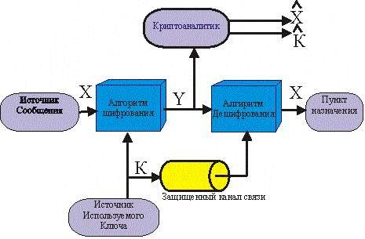
У получается путем применения алгоритма шифрования Е к открытому тексту Х при использовании ключа К.
Обратное преобразование:
Х = D_{k} (У)
Схему перерисовать в тетрадь

Slide 30
Классификация криптографических систем строится на основе следующих трех характеристик:
Число применяемых ключей.
Тип операций по преобразованию открытого текста в шифрованный.
Метод обработки открытого текста.

Slide 31
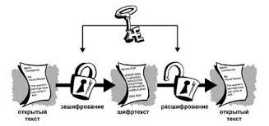
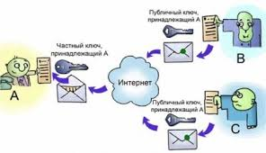
По числу применяемых ключей
Различают:
Симметричные криптосистемы
Асимметричные криптосистемы
Если отправитель и получатель используют один и тот же ключ, система шифрования называется симметричной, системой с одним ключом, системой с секретным ключом, схемой традиционного шифрования. (Например, DES, CAST, RC5, IDEA, Blowfish, классические шифры);
Если отправитель и получатель используют разные ключи, система называется асимметричной, системой с двумя ключами, схемой шифрования с открытым ключом. (RSA, Эль-Гамаля).

Slide 32
По типу операций по преобразованию открытого текста в шифрованный
Подстановочные шифры - шифрование основано на замещении каждого элемента открытого текста (бита, буквы, группы битов или букв) другим элементом. (Цезаря, Плейфейера, Хилла);
Перестановочные шифры – шифрование основано на изменении порядка следования элементов открытого текста. (Лесенка, перестановка столбцов);
Продукционные шифры – шифрование основано на комбинации нескольких операций замены и перестановки. Продукционные шифры применяются в большинстве реальных современных систем шифрования. (DES).

Slide 33
По методу обработки открытого текста
Блочные шифры – Блочными называются шифры, в которых логической единицей шифрования является некоторый блок открытого текста, после преобразования которого получается блок шифрованного текста такой же длины. Например: DES, шифр Файстеля.
Поточные шифры – подразумевают шифрование всех элементов открытого текста последовательно, одного за другим (бит за битом, байт за байтом).
Примерами классических поточных шифров являются шифры Виженера (с автоматическим выбором ключа) и Вернама.
Блочные шифры изучены гораздо лучше. Считается, что они обладают более широкой областью применения, чем поточные. Большинство сетевых приложений, в которых применяется схема традиционного шифрования, используют блочные шифры.

Slide 34
Процесс воссоздания открытого текста (Х) и/или ключа (К) называется
криптоанализом.
Алгоритм шифрования считается раскрытым, если найдена процедура, позволяющая подобрать ключ за реальное время.
Сложность алгоритма раскрытия является одной из важных характеристик криптосистемы и называется криптостойкостью.
Самым древним и самым простым из известных подстановочных шифров является шифр Юлия Цезаря. В шифре Цезаря каждая буква алфавита заменяется буквой, которая находится на 3 позиции дальше в этом же алфавите.
В общем случае сдвиг может быть любым (от 1 до 25). Если каждой букве назначить числовой эквивалент, то:
Y = E_{k}(X) = (x + k)mod26 Получаем обобщенный алгоритм Цезаря.

Slide 35
Шифр Цезаря со сдвигом на 13 букв вправо обозначается rot13.
Раскрыть такой шифр можно путем простого последовательного перебора вариантов. Применение простого перебора оправдано следующим:
известны алгоритмы шифрования и расшифрования;
всего 25 вариантов;
известен язык открытого текста.
В большинстве случаев при защите сетей выполняется 1), но не 2). Важная характеристика – 3). Если исходный текст предварительно сжат, то это сильно затрудняет распознавание.
Для криптоаналитика существует и другая возможность раскрытия шифра (кроме перебора вариантов). Если криптоаналитик имеет представление о природе открытого текста, можно использовать информацию о характерных признаках, присущих текстам на соответствующем языке (статистические методы). Например, анализ частот появления букв алфавита.

Slide 36
Моноалфавитные шифры легко раскрываются, т.к. они наследуют частотность употребления букв оригинального алфавита. Чтобы в тексте, шифрованном с помощью методов подстановок, структура исходного текста проявлялась менее заметно, можно использовать:
многобуквенное шифрование, т.е. замещение не отдельных символов открытого текста, а комбинаций нескольких символов;
несколько алфавитов.
Один из наиболее известных шифров, базирующихся на методе многобуквенного шифрования, - шифр Плейфейера (Playfair). В нем биграммы (комбинации из двух букв) открытого текста рассматриваются как самостоятельные единицы, преобразуемые в заданные биграммы шифрованного текста. Анализ частот биграмм сложнее. Долго считалось, что шифр Плейфейера взломать нельзя. Он служил стандартом шифрования в британской армии во время 1-й мировой войны и даже использовался в годы 2-й мировой войны в США.

Slide 37
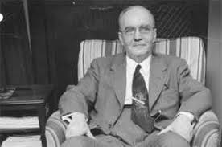
Примером многобуквенного шифра является также шифр Хилла (1929г.). В его основе лежит алгоритм, который заменяет каждые m последовательных букв открытого текста m буквами шифрованного текста.
Одна из возможностей усовершенствования простого моноалфавитного шифра заключается в использовании нескольких моноалфавитных подстановок в зависимости от определенных условий. Семейство шифров, основанных на применении таких методов шифрования, называется полиалфавитными шифрами. Они обладают следующими свойствами:
используется набор связанных моноалфавитных подстановок
имеется ключ, по которому определяется, какое конкретное преобразование должно применяться для шифрования на данном этапе
Полиалфавитные подстановочные шифры были придуманы в 15-м веке. Леоном Баттистой-Альберти. Они пользовались популярностью до 19 века, когда их начали взламывать.

Slide 38

Самым известным и простым алгоритмом такого рода является шифр Виженера (поточный).
Лучшей защитой от статистических методов криптоанализа (т. е. по частоте появления букв) является выбор ключевого слова, по длине равного длине открытого текста, но отличающегося от открытого текста по статистическим показателям. Такая система была предложена инженером компании AT&T Гилбертом Вернамом в 1918 году. В алгоритме Вернама шифрованный текст генерируется путем побитового выполнения операции XOR для открытого текста и ключа.
С_{i} = p_{i} k_{i}
Может ли существовать идеальный шифр, который невозможно взломать? Хотите верьте, хотите нет, но абсолютный метод шифрования существует.

Slide 39
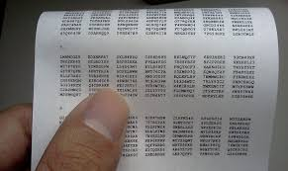
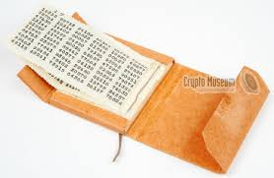
Джозеф Моборн придумал улучшение схемы Вернама, которое сделало ее исключительно надежной. Он предложил случайным образом генерировать ключ, по длине равный длине сообщения. Каждый символ ключа используется только один раз и только в одном сообщении. На выходе получается случайная последовательность, не имеющая статистической связи с открытым текстом. Схема получила название лента однократного использования или одноразовый блокнот. Взлому она не поддается, т.к. шифртекст не содержит никакой информации об открытом тексте. Однако, использование одноразового блокнота затруднено, потому что отправитель и получатель должны располагать одним случайным ключом, что трудно реализуемо на практике.

Slide 40
Понятие идеального шифра ввел в своих работах Шеннон. Он ставил задачу воспрепятствовать попыткам криптоанализа, основанным на статистических методах. Идеальный шифр – это шифр, который полностью скрывает в шифрованном тексте все статистические закономерности открытого текста.
Схема шифрования называется абсолютно стойкой (безусловно защищенной), если шифрованный текст не содержит информации, достаточной для однозначного восстановления открытого текста.
Это означает, независимо от того, сколько времени потратит противник на расшифровку текста, ему не удастся расшифровать его просто потому, что в шифрованном тексте нет информации, требуемой для восстановления открытого текста.

Slide 41
Максимум, что может дать алгоритм шифрования, это выполнение хотя бы одного из следующих условий:
Стоимость взлома шифра превышает стоимость расшифрованной информации
Время, которое требуется для взлома шифра, превышает время, в течение которого информация актуальна
Если схема шифрования соответствует обоим указанным критериям, она называется защищенной по вычислениям.
Все формы криптоанализа для схем традиционного шифрования разрабатываются на основе того, что некоторые характерные особенности структуры открытого текста могут сохраняться при шифровании, проявляясь в шифрованном тексте.
Криптоанализ для схем с открытым ключом базируется на совершенно другом – на том, что математические зависимости, связывающие пары ключей, дают возможность с помощью логических рассуждений, зная один из ключей, найти второй.

Slide 42
Основные типы криптоатак:
Атака на основе шифртекста
Криптоаналитик располагает шифртекстами нескольких сообщений, зашифрованных одним и тем же алгоритмом шифрования и возможно ключом.
Атака на основе открытого текста
Криптоаналитик располагает доступом не только к шифртекстам нескольких сообщений, но и открытому тексту этих сообщений. Его задача состоит в определении ключа или ключей, чтобы он мог расшифровать другие сообщения.
Атака на основе подобранного открытого текста (криптоаналитик может выбирать открытый текст для шифрования).

Slide 43
Во многих сообщениях используются стандартные начала и окончания, которые могут быть известны криптоаналитику (атаки 2, 3).
В этом отношении особенно уязвимы шифрованные исходные коды программ из-за частого использования ключевых слов (define, struct, else, return и т.д.). Те же проблемы и у шифрованного исполняемого кода: функции, циклические структуры и т.д..
Лобовое вскрытие (лобовая атака, метод «грубой силы» – путем перебора всех возможных ключей).
Бандитский криптоанализ
Для получения ключа “криптоаналитик” прибегает к угрозам, шантажу или пыткам. Возможно также взяточничество, которое называется вскрытием с покупкой ключа. Это очень мощные и, зачастую, самые эффективные методы взлома алгоритма.

Slide 44
Никогда нельзя забывать правило Керкхоффа. Если надежность новой криптосистемы опирается на незнание взломщиком алгоритма, то вы пропали. Вы заблуждаетесь, если думаете, что сохранение в тайне принципа работы алгоритма защитит криптосистему. Это наивное предположение.
“Берегитесь людей, превозносящих достоинства своих алгоритмов, но отказывающихся их опубликовать. Доверять таким алгоритмам – все равно, что верить в целебные свойства знахарских снадобий.” (Б. Шнайер)
Лучшие алгоритмы шифрования – это те, которые были опубликованы, годами вскрывались лучшими криптографами мира, и все-таки остались несокрушенными.

Slide 45
Контрольные вопросы
Что представляет собой стеганография?
Приведите примеры стеганографии.
Криптография – это…
Криптоанализ – это…
Криптология– это…
Шифрование – это…
Открытый текст – это…
Шифртекст – это…
Криптосистема – это…
Ключ – это…
По числу применяемых ключей методы шифрования делятся на..
По типу операций по преобразованию открытого текста в шифрованный методы шифрования делятся на..
По методу обработки открытого текста методы шифрования делятся на..
Криптостойкость – это…

